Slide 1
Организация питания и физической активности при Сахарном Диабете 1типа у детей
Федеральное государственное бюджетное учреждение высшего образования Башкирский государственный медицинский университет Министерства здравоохранения РФ
проф. Дружинина Н.А
Кафедра педиатрии им. Л.Д.Гатауллиной
Уфа-2023г

Slide 2
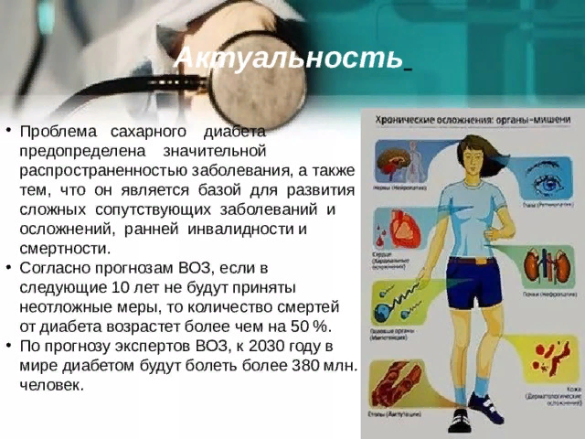

Slide 3
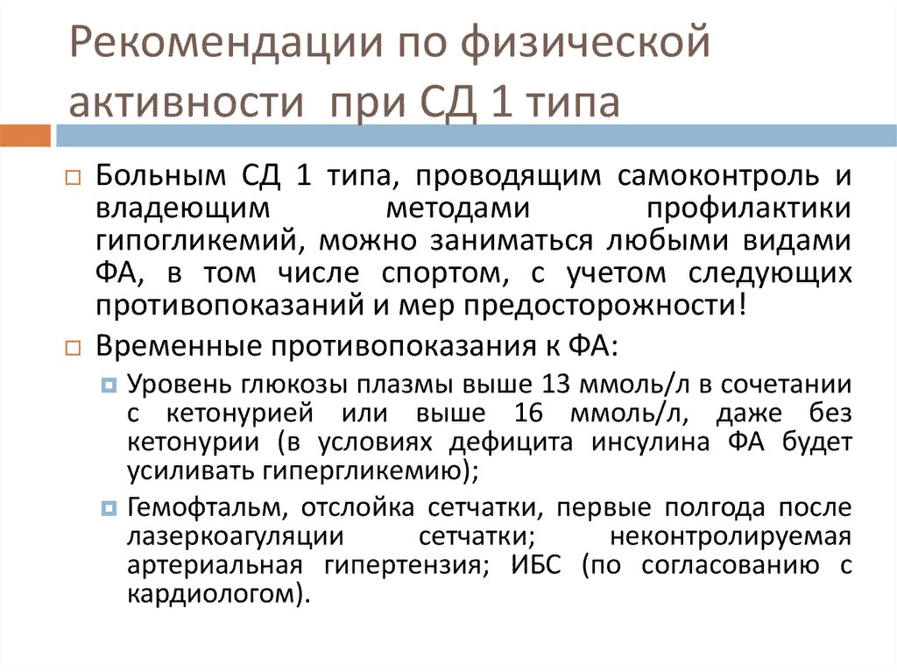

Slide 4
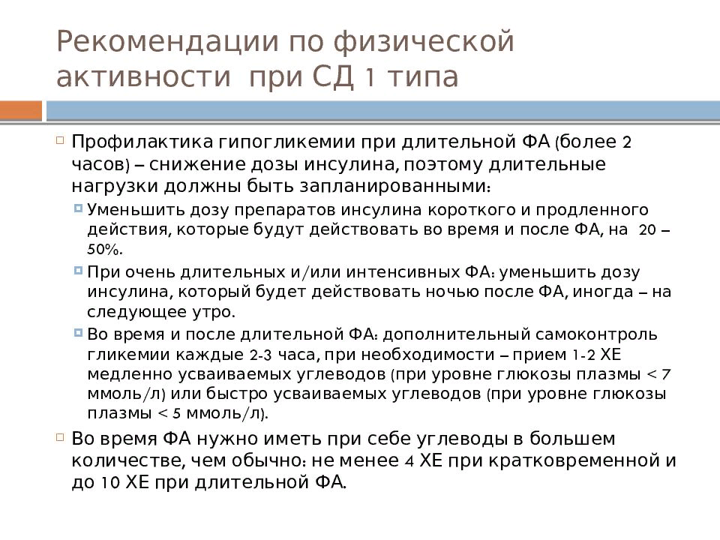

Slide 5
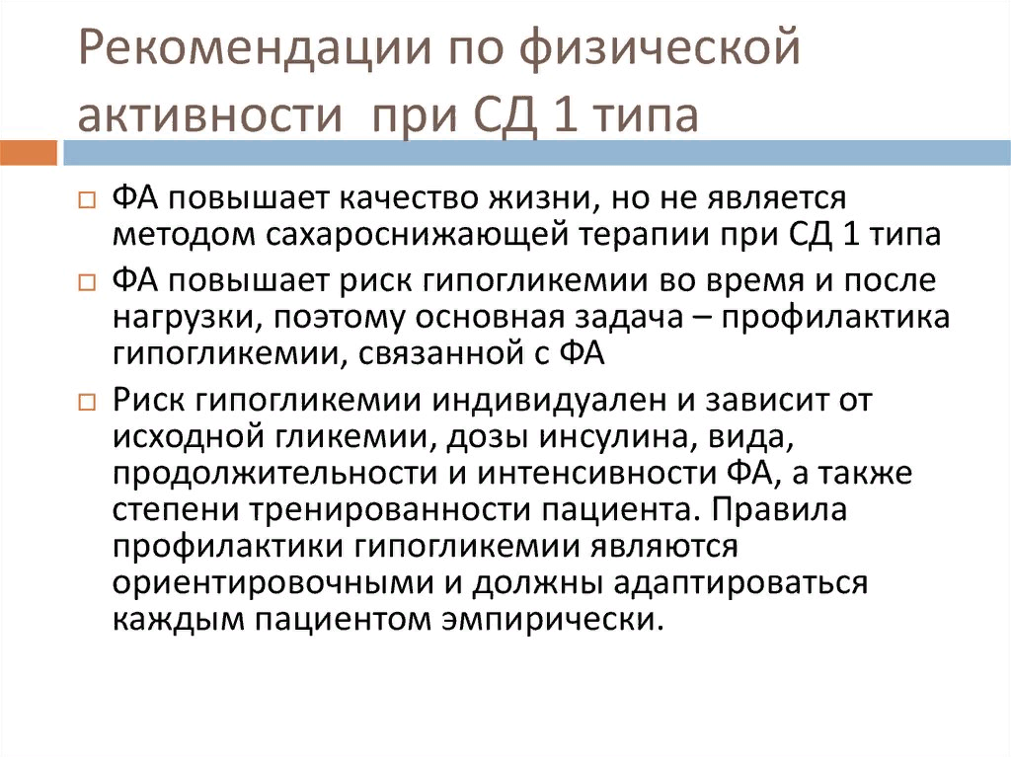

Slide 6
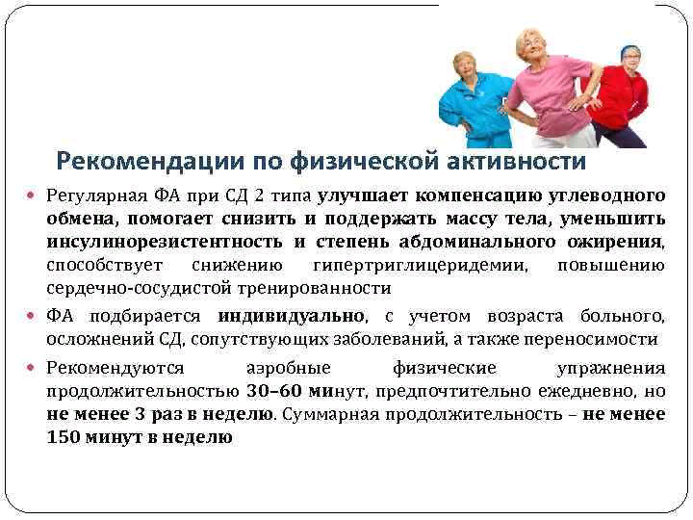

Slide 7


Slide 8
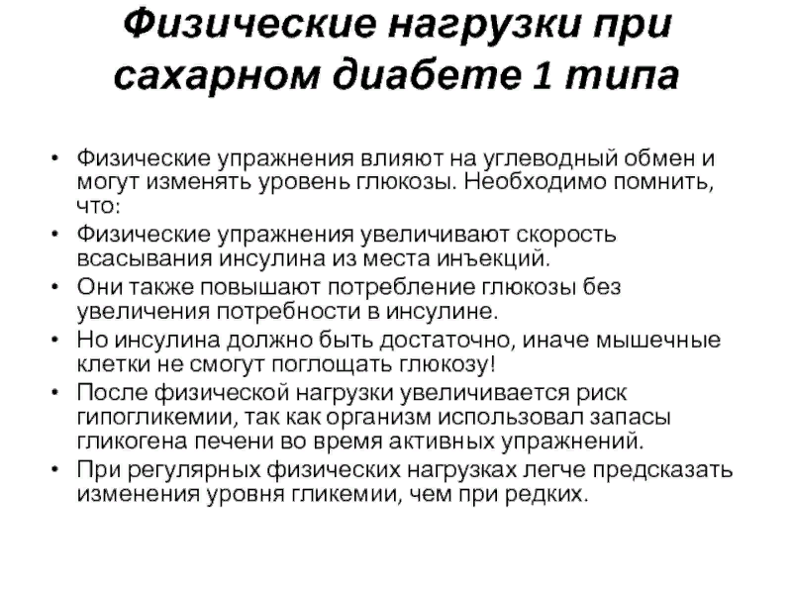

Slide 9
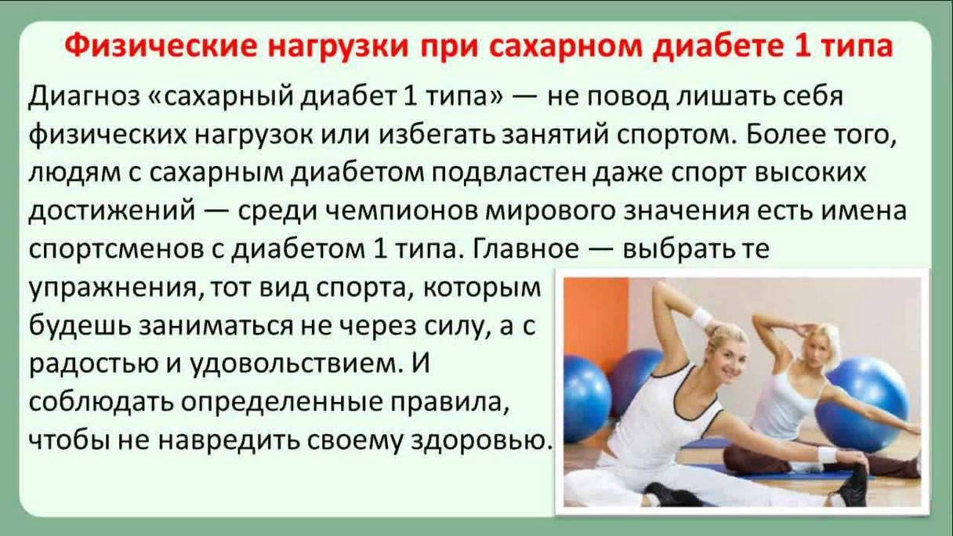

Slide 10
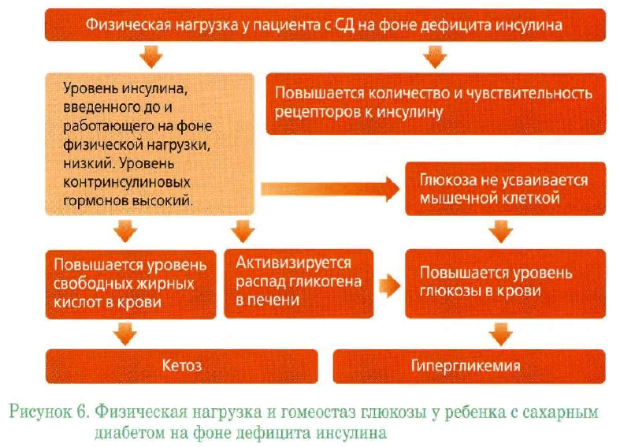

Slide 11
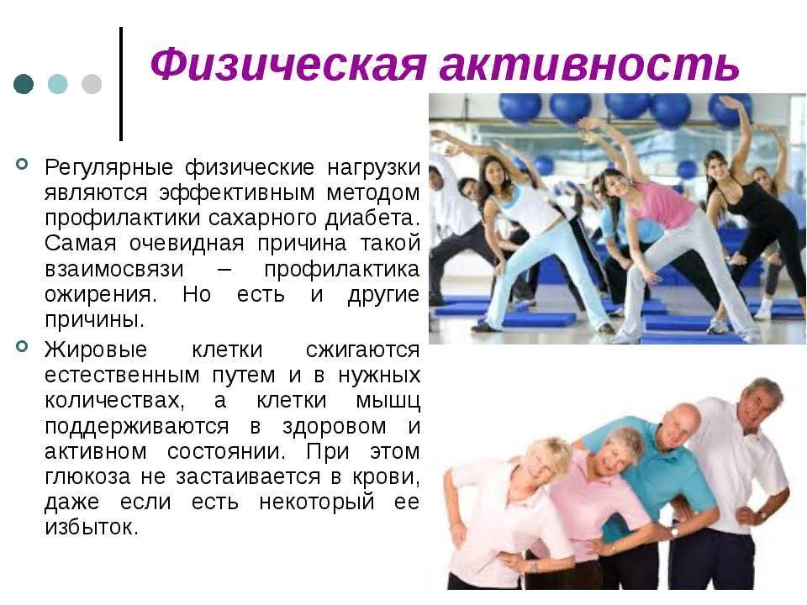

Slide 12
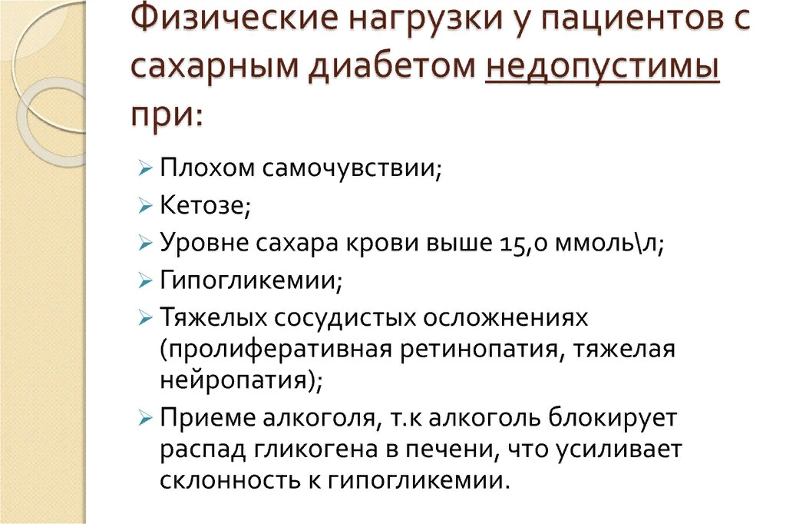

Slide 13
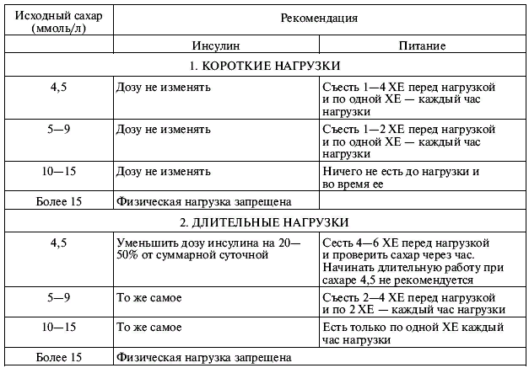

Slide 14
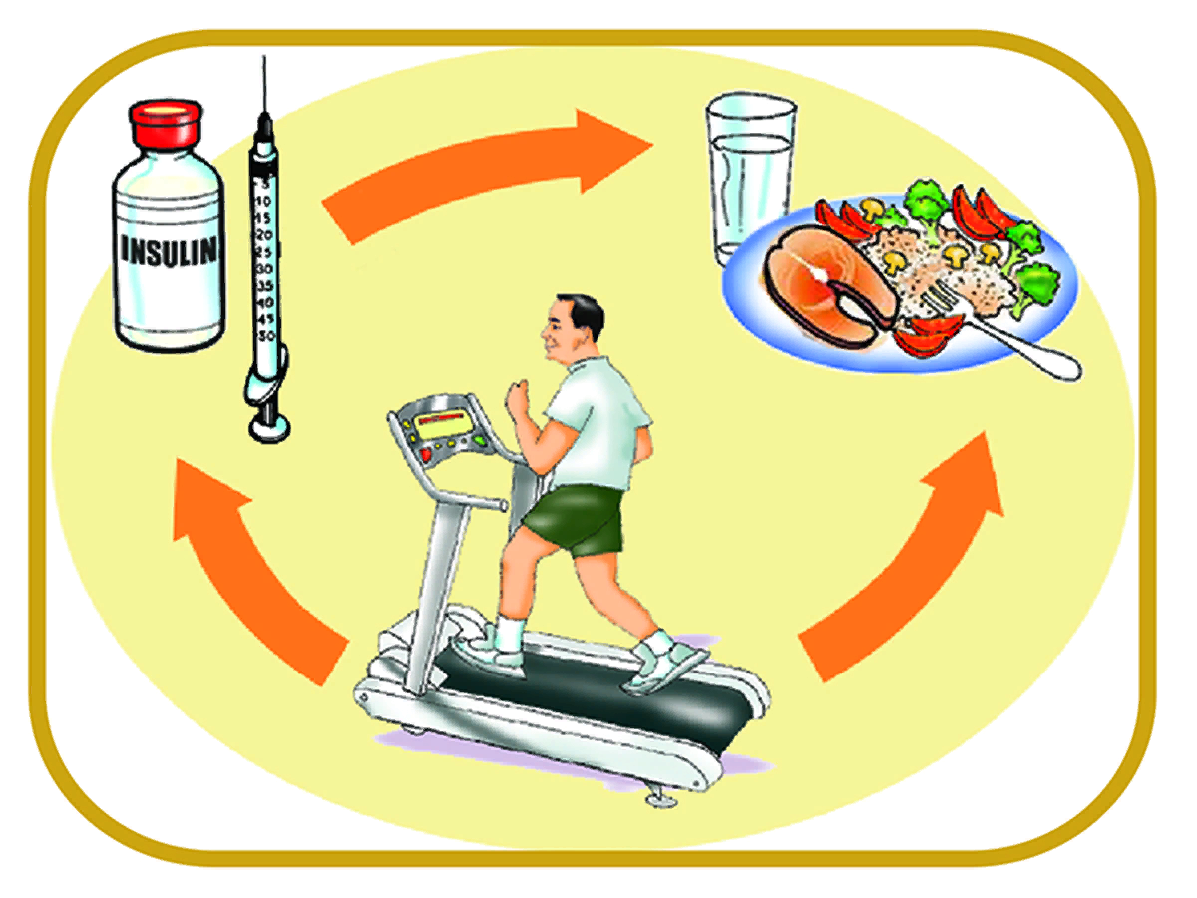

Slide 15
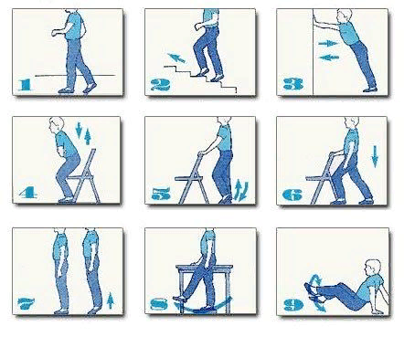

Slide 16
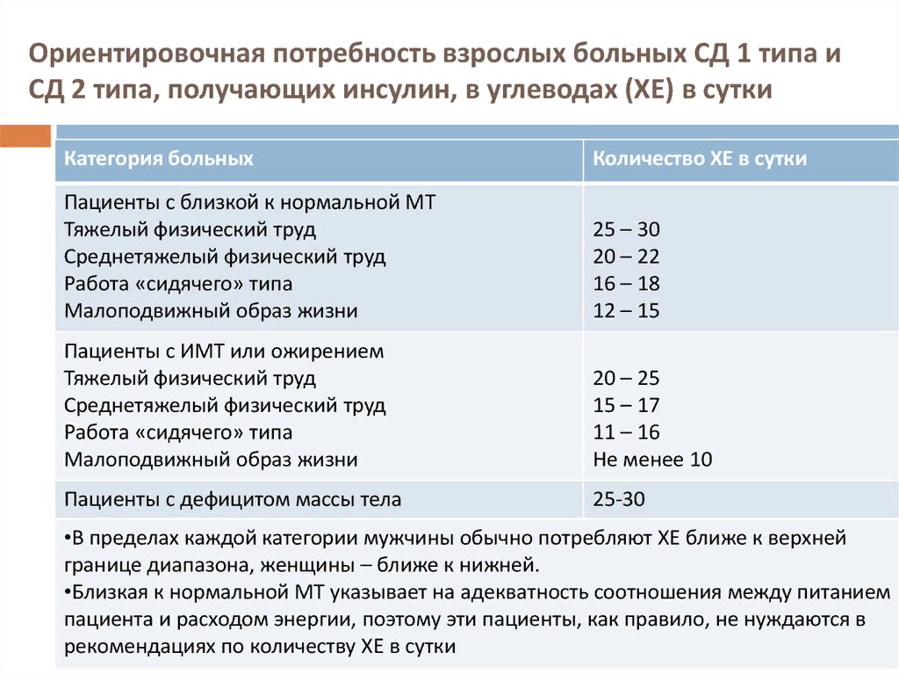

Slide 17
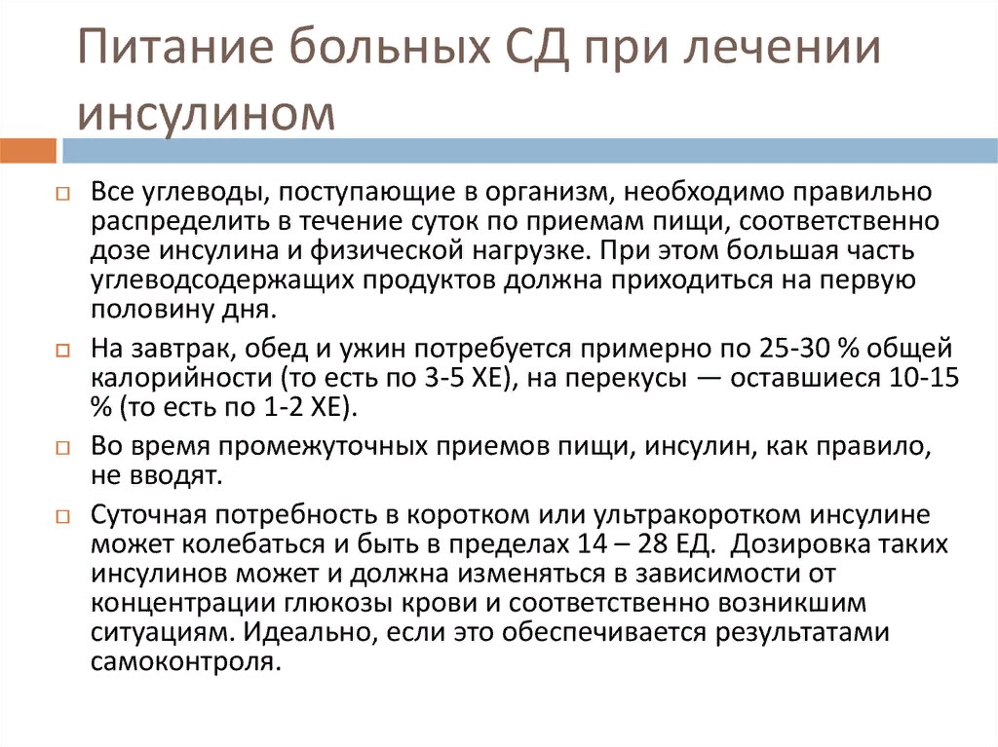

Slide 18
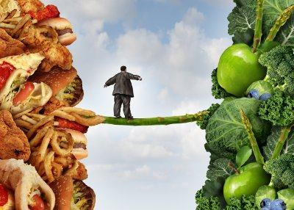

Slide 19
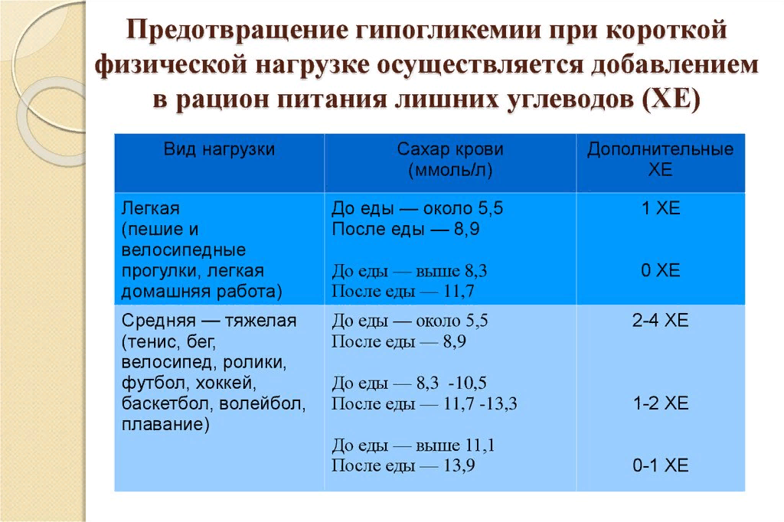

Slide 20


Slide 21
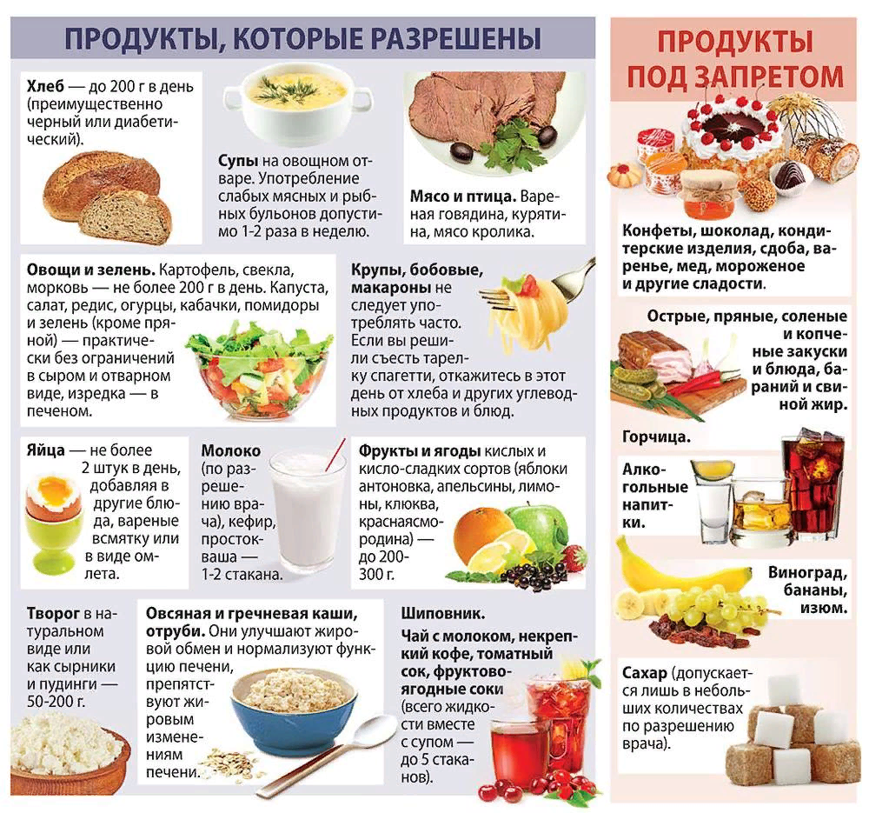

Slide 22


Slide 23
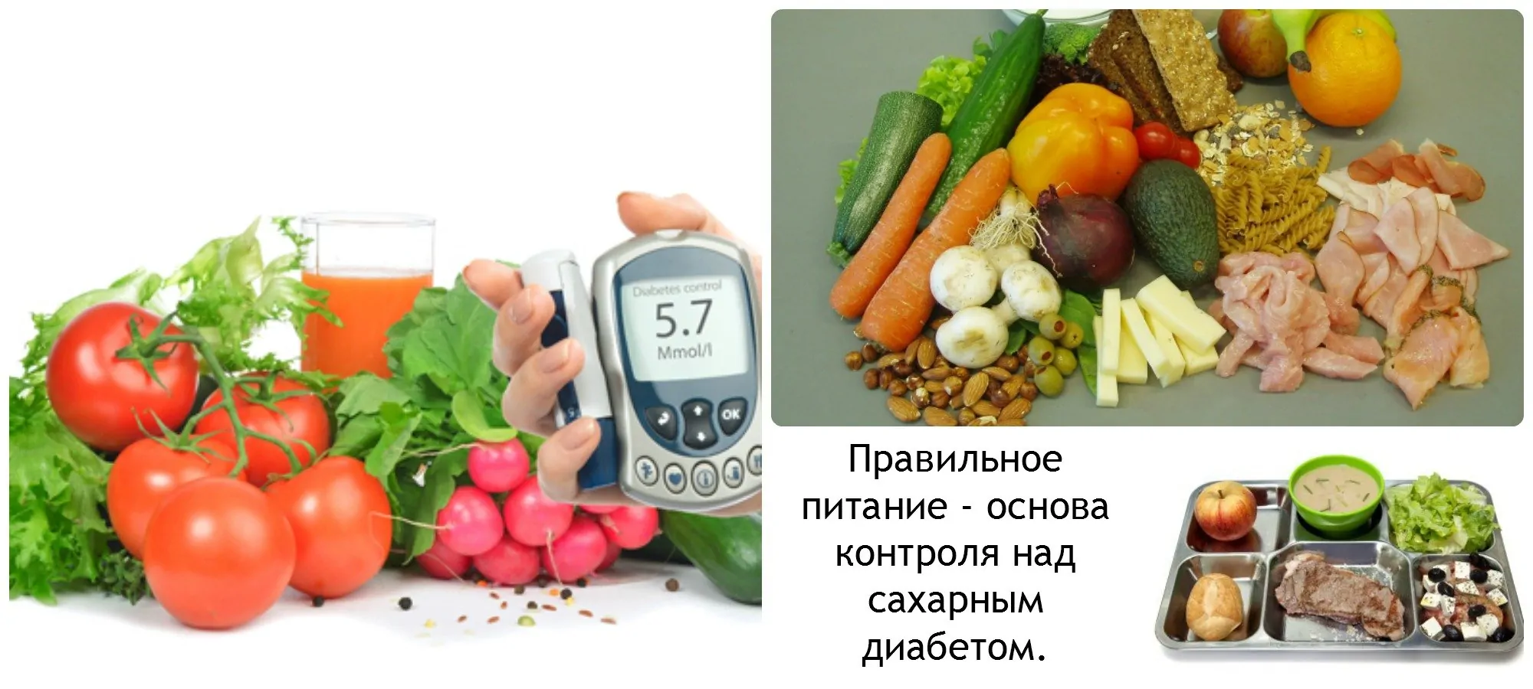

Slide 24
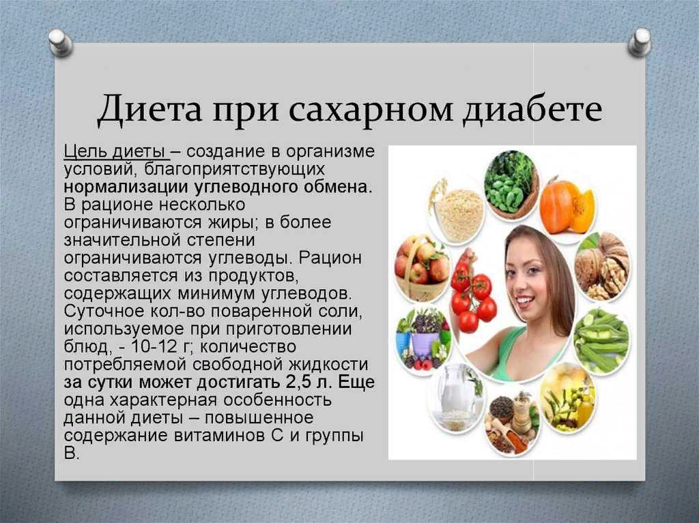

Slide 25
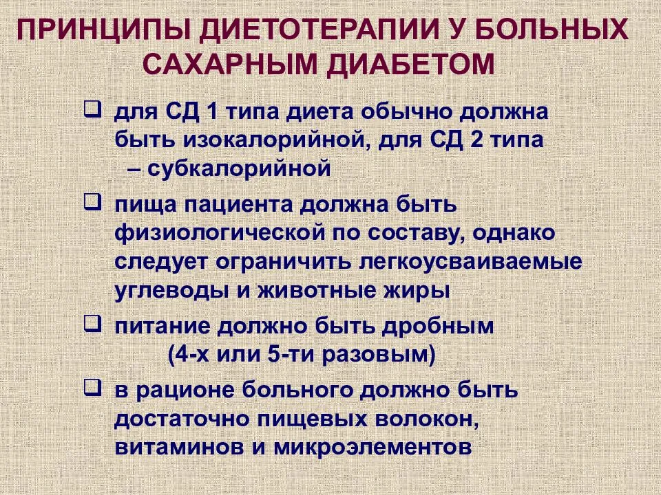

Slide 26
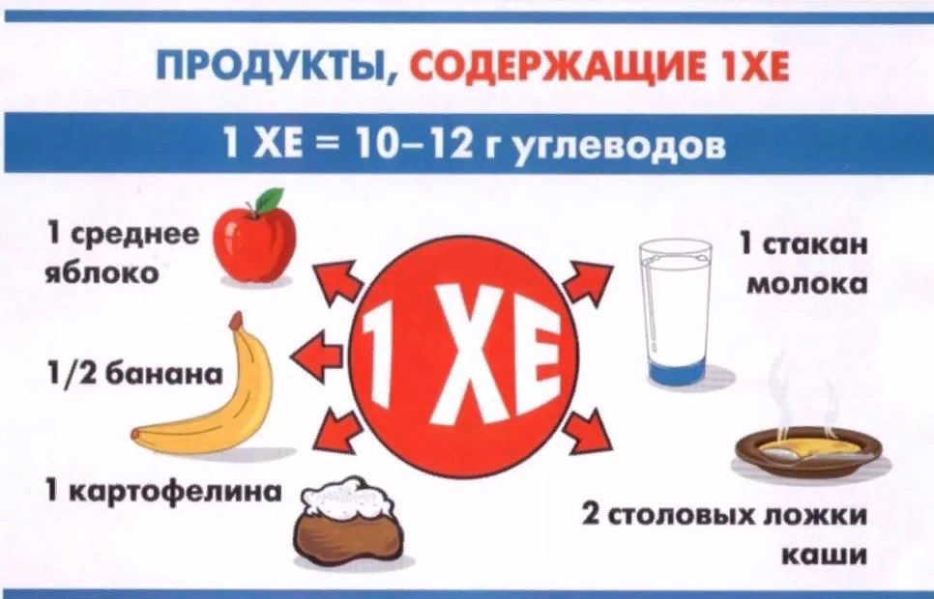

Slide 27
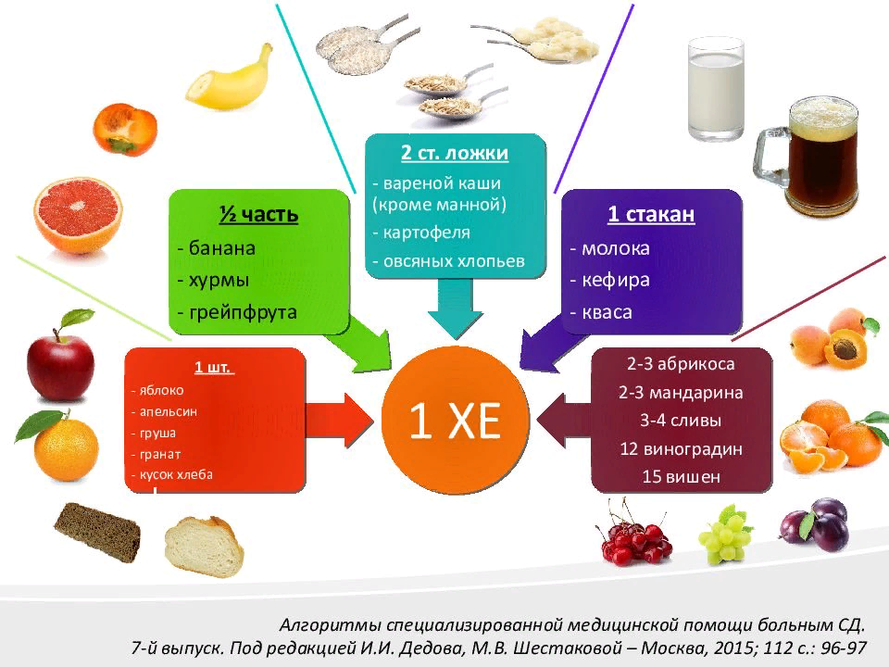

Slide 28
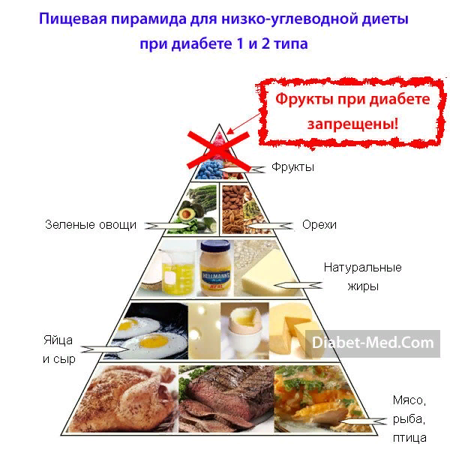

Slide 29
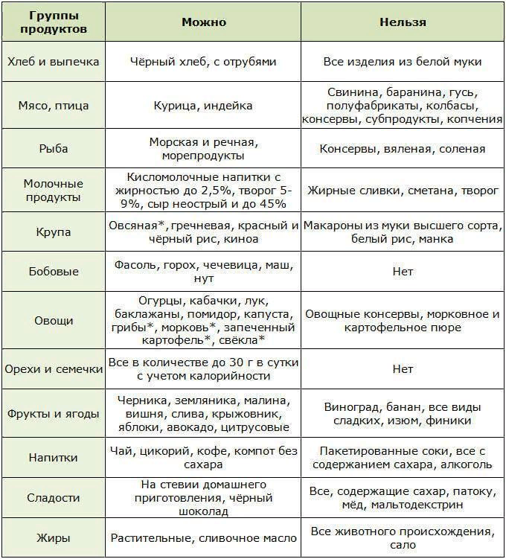

Slide 30
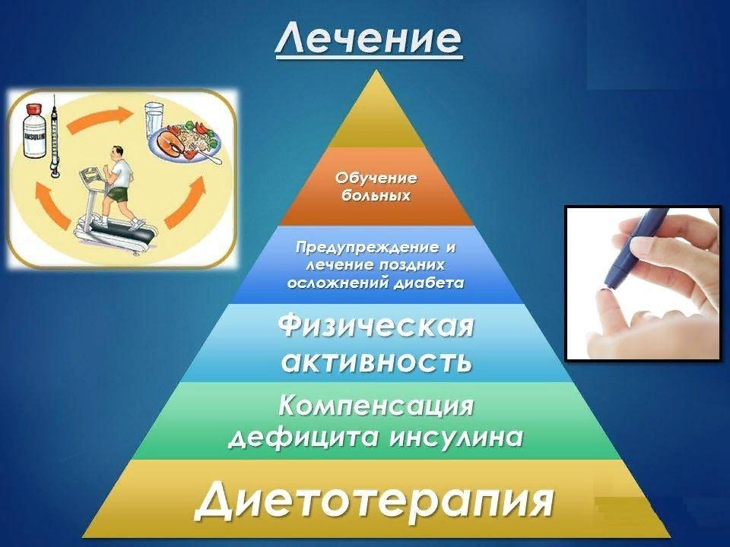

Slide 31
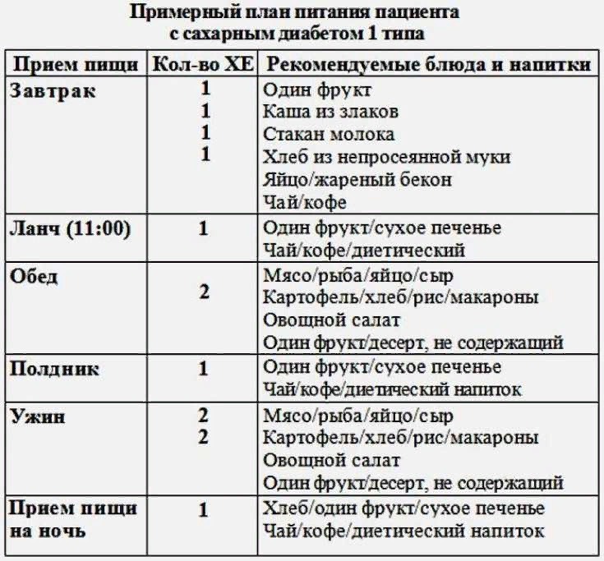

Slide 32
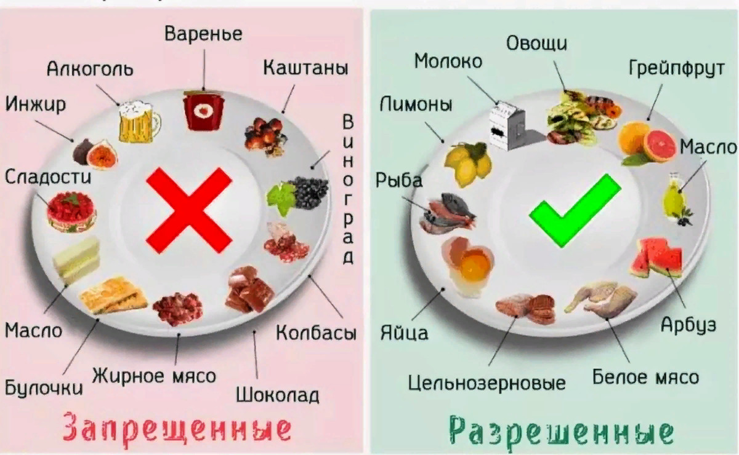

Slide 33
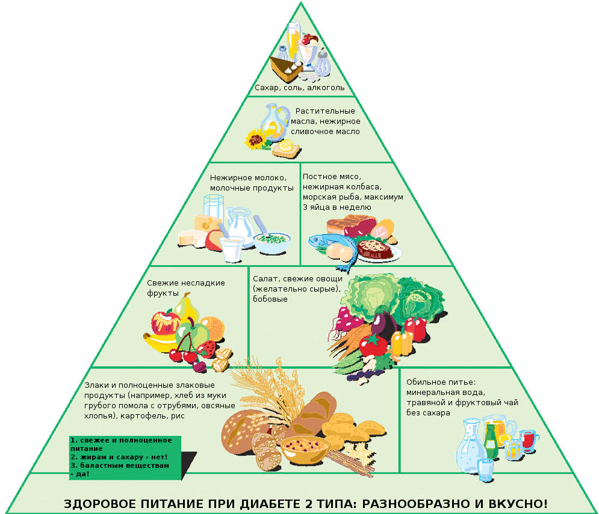

Slide 34
Питание при сахарном диабете 1 типа
При сахарном диабете 1 типа, возникновение которого связано с гибелью ß -клеток поджелудочной железы и инсулиновой недостаточностью, основным методом лечения служит заместительная инсулинотерапия, а диетические
ограничения носят вспомогательный характер и должны присутствовать в той мере, в какой инсулинотерапия отличается от выработки инсулина у человека, не
страдающего сахарным диабетом.
Современные режимы инсулинотерапии и самоконтроль сахара крови дают пациенту возможность регулировать потребление пищи в основном в зависимости от аппетита. Но введенный инсулин "не знает", когда и сколько человек ест.
Поэтому человек сам должен позаботиться о том, чтобы действие инсулина соответствовало питанию. Следовательно, необходимо знать, какая пища повышает сахар крови.

Slide 35
Основной целью лечения сахарного диабета является нормализация обмена веществ, что достигается соответствием дозы вводимого инсулина принимаемой
пище.
Без точной информации по диете и должного внимания к этой проблеме не может быть успешной терапия ребенка с сахарным диабетом.
Назначая диетотерапию больным сахарным диабетом, мы преследуем следующие цели:
• поддерживать сахар в крови на уровне, близком к нормальному значению;
• не допускать резкого подъема или снижения сахара крови;
• обеспечить организм ребенка необходимыми питательными веществами, витаминами и микроэлементами;
• добиться, чтобы сахарный диабет стал образом жизни.
Хорошая компенсация сахарного диабета позволит вам предупредить развитие сосудистых осложнений.

Slide 36
Все пищевые продукты состоят из трех компонентов: белков (содержатся в мясе, рыбе), жиров (например, масло, маргарин) и углеводов (есть в хлебе, фруктах, сахаре).
Жиры и белки не обладают сахароповышающим действием, поэтому
больной сахарным диабетом 1 типа может потреблять белки и жиры в таком же количестве, как здоровый человек (в зависимости от своего аппетита, привычек, традиций в семье), при условии нормального веса тела и отсутствии других медицинских противопоказаний
Реальное сахароповышающее действие имеют только углеводы. Но это не значит, что их нужно ограничивать. Если вес тела нормальный, углеводы необходимо лишь учитывать, чтобы правильно рассчитать дозу инсулина.

Slide 37
Углеводы.
Какая пища содержит углеводы? Это легко запомнить: все растительные
продукты, а из животных - только жидкие молочные продукты.
Важно знать!
повышается ли сахар крови после тех или иных продуктов, и если да, то насколько.?
Есть такие виды углеводсодержащих продуктов, после которых сахар крови либо не повышается совсем, либо повышается не намного. Другая пища вызывает более высокий или длительный подъем сахара крови.
Какие углеводсодержащие продукты можно не учитывать?
К ним относятся почти все виды овощей в обычных количествах. Подсчитывать придется лишь картофель и кукурузу.
Таким образом, без подсчета можно есть капусту, салат, петрушку, укроп, редис, морковь, репу, кабачки, баклажаны, тыкву, перец и т. д.
Среди продуктов этой группы наибольшее количество углеводов содержится в
бобовых (фасоль, бобы, горох), однако подъем сахара крови после них не очень
большой. Поэтому, если кушать бобовые в умеренных количествах (на гарнир), их
тоже можно не подсчитывать

Slide 38
Какие углеводсодержащие продукты нужно подсчитывать?
Они делятся на 5 групп:
1) зерновые (злаковые) - хлеб и хлебобулочные изделия, макаронные изделия, крупы, кукуруза;
2) фрукты и ягоды;
3) некоторые овощи (картофель);
4) жидкие молочные продукты;
5) продукты, содержащие чистый сахар, так называемые легко усваиваемые
углеводы.

Slide 39
Как учитывать углеводсодержащие продукты?
*Система учета углеводов должна быть простой, приемлемой для реальной жизни. Необходимо питаться разнообразно: заменять одни блюда, содержащие углеводы, другими, но так, чтобы сахар крови при этом колебался незначительно.
*Такую замену легко делать с помощью системы хлебных единиц (ХЕ).
*Одна хлебная единица равна количеству продукта, содержащего 10-12 граммов углеводов.
*Удобство системы хлебных единиц заключается в том, что нет необходимости взвешивать продукты на весах, чтобы узнать количество углеводов с точностью до 1 г, а достаточно оценить это количество визуально - с помощью удобных для восприятия объемов (кусок, стакан, штука, ложка и т.д.).

Slide 40
Зачем нужен подсчет ХЕ?
Измерив сахар крови до еды, зная, сколько
хлебных единиц Вы собираетесь съесть за прием, можете ввести соответствующую дозу инсулина и затем проверить сахар крови после еды.
Отсюда становится понятным, что подсчет хлебных единиц нужен не просто для того, чтобы знать, сколько человек съел, а для того, чтобы правильно рассчитать дозу инсулина.
Проводя регулярный самоконтроль сахара крови, можно приблизительно оценить свою потребность в инсулине на 1 хлебную единицу, причем эта величина может несколько варьировать в зависимости от времени суток

Slide 41
Легкоусваиваемые углеводы
Какие факторы влияют на повышение сахара крови после еды?
1) количество углеводов в продукте. Не рекомендуется съедать на один прием больше 7-8 ХЕ
2) вид углеводов. По своему строению углеводы можно разделить на простые и сложные. Простые углеводы имеют очень простую химическую формулу, поэтому быстро всасываются в кишечнике и уже через 10 минут начинают повышать сахар крови. К простым углеводам относятся:
- глюкоза (виноградный сахар) — есть во фруктах, меде, как медицинский
препарат; - фруктоза (фруктовый сахар) — есть во фруктах, меде, в чистом виде как сахарозаменитель;
сахароза (пищевой сахар) — есть в обычном сахаре и изделиях с его добавлением, во фруктах; - лактоза (молочный сахар) — есть в молочных продуктах; - мальтоза (солодовый сахар) — есть в пиве.
Несмотря на то, что сами по себе простые углеводы являются легкоусвояемыми, конкретные продукты с их содержанием необязательно будут быстро повышать сахар. Дело в том, процесс всасывания углеводов может замедлять наличие в продукте клетчатки (например, во фруктах), белка и жира (например, молочные продукты). Поэтому, в основном, к действительно легкоусвояемым углеводам относится обычный сахар и изделия с его добавлением.

Slide 42
Сложные углеводы также называют крахмалами.
Крахмал - это длинная цепочка, состоящая из множества молекул глюкозы. Для того чтобы глюкоза всосалась в кишечнике, крахмал должен расщепиться. Именно поэтому такие углеводы повышают сахар медленно, примерно через 30 минут.
Сложные углеводы содержатся во всех злаках и картофеле.
содержание балластных веществ - клетчатки или пищевых волокон.
Например:
хлеб с добавлением отрубей всасывается медленнее.
содержание в блюде жиров и белков, которые образуют с углеводами сложные комплексы, в результате чего углеводы всасываются медленнее.
Например: жареный картофель всасывается медленнее, чем вареный.
быстрота поступления пищи из желудка в кишечник. Например: яблочный сок
всасывается быстрее, чем яблоко.

Slide 43
Основные правила питания
Питание должно быть дробным (5-6 приемов в сутки), что способствует более равномерному всасыванию углеводов из кишечника с нерезким повышением уровня глюкозы крови.
• Пищу необходимо принимать в определенные часы, тогда будет легче регулировать сахар крови и дозу инсулина.
• Надо исключить или ограничить в рационе продукты, высоко поднимающие сахар крови: сахар, кондитерские изделия, варенье, джем, виноград.
• В рацион питания должна быть включена пища с достаточным содержанием клетчатки, «волокон» (овощи, мучные изделия). Эти продукты в меньшей степени повышают сахар крови.
• Желательно, чтобы приготовленные блюда содержали небольшое количество жира (~ 30 %), причем более половины (до 75 %) его должно быть представлено растительными маслами (подсолнечное, кукурузное, оливковое и др.).
• Калораж пищи больного ребенка должен быть одинаковым изо дня в день (особенно при подборе дозы инсулина) и соответствовать возрасту ребенка. Очень важно поддерживать также одинаковый калораж в одни и те же приемы пищи (завтрак-завтрак, обед-обед, и т.д.). В остальном диета ребенка не должна отличаться от нормального (физиологического) питания

Slide 44
Качественный состав пищи
Как известно, общее состояние ребенка, как здорового, так и с сахарным диабетом, в большой степени определяется тем, как и что он ест.
Продукты, которые ребенок получает с едой, перевариваясь в желудке и кишечнике, в виде питательных веществ поступают через кровь ко всем органам.
Эти питательные вещества называются: белки, жиры, углеводы.
В состав продуктов входят также витамины, минеральные вещества и вода.
Энергия питательных веществ нужна головному мозгу, мышцам и всем органам. Потребность в питательных веществах возрастает при занятиях спортом, учебе, интеллектуальной и физической работе.
Кроме того, хорошая и вкусная еда доставляет удовольствие и ребенку, и взрослому, улучшает настроение, повышает жизненный тонус.

Slide 45
Белки.
Основным их источником являются: мясо, рыба, птица, яйца, молочные продукты; эти продукты содержат животный белок. Растительный белок содержится в орехах, горохе, фасоли.
Белки нужны организму для построения и роста всех органов и тканей, синтеза гормонов.
Приводим содержание белков в различных продуктах
Продукт Содержание белка, г
120 г мяса в сыром виде 25
150 г рыбы в сыром виде 27
1 ст. молока 8
1 яйцо 7
1 ст. ложка творога (30 г) 4
1 ломтик постного мяса (20 г) 4
1 ломтик сыра (30 г) 9
1 ломтик хлеба (60 г) 4
1 порция картофеля (160 г) 3
1 порция риса (150 г сырого веса) 3
1 порция мучных изделий (60 г сырого веса) 8
200 г овощей 2

Slide 46
Жиры – основной источник энергии. Содержатся в мясных, молочных продуктах (мясо, сало, сливочное масло, маргарин) – это животные
жиры. Растительные жиры мы получаем из различных сортов масла: подсолнечное, кукурузное, оливковое, кокосовое и т.д.
Жиры в своем составе содержат:
• простые жиры (мононенасыщенные жирные кислоты);
• сложные жиры (полиненасыщенные жирные кислоты);
• твердые жиры (насыщенные жирные кислоты – тугоплавкие), в них содержится много холестерина.
Детям с сахарным диабетом нужно ограничить количество тугоплавких жиров (для их усвоения требуется много инсулина), а отдавать предпочтение легкоусвояемым жирам – сливочному и растительным маслам.
Однако следует иметь в виду, что сливочное масло содержит большое количество насыщенных жирных кислот, поэтому употребление его также ограничивается до 5 г в сутки

Slide 47
Состав различных жиров
Ограничить количество жира в рационе можно следующим образом:
• используя пищу, в которой содержится много клетчатки («волокон»); она замедляет всасывание углеводов, создает чувство сытости, улучшает работу кишечника;
О ПИТАНИИ : Репейное масло, Подсолнечное масло, Оливковое масло ,Майонез 80% жирн. Диетический маргарин, Простой маргарин
Сливочное масло (сметана) Кокосовое масло доля многократно ненасыщенных жирных кислот (желательных) доля простых ненасыщенных жирных кислот (желательных)
Ограничить количество жира в рационе можно следующим образом:
• используя пищу, в которой содержится много клетчатки («волокон»); она
замедляет всасывание углеводов, создает чувство сытости, улучшает работу кишечника; готовя пищу в вареном виде, на пару, гриле, а не жареную;
• употребляя нежирные сорта молока, мяса (говядина, кролик), снимая «шкурку» с домашней птицы;
• используя больше рыбы, предпочтительнее нежирные сорта (треска, минтай, навага).

Slide 48
Выбирая постные сорта мяса, рыбы, колбас, сыра, вы уменьшите потребление скрытого жира
При приготовлении бутербродов также можно избежать повышенного приема насыщенных (нежелательных) жирных кислот, исключая или уменьшая количество масла, используя в качестве «накладок»:
• ломтики перца, соленых или свежих огурцов, помидоров, редиски;
• ломтики фруктов: яблока, банана, груши;
• творог (1 столовая ложка творога 30 г на ломтик хлеба); творог можно подсластить сахарозаменителем («Цукли») или компотом из ревеня;
• ломтики постного мяса, колбасы, сыра, ветчины без жира.
.

Slide 49
Углеводы – содержатся в продуктах растительного происхождения
(хлеб, хлебобулочные изделия, крупы, фрукты, ягоды, овощи) и животного происхождения (молоко, кефир).
Различают «защищенные» и «незащищенные» углеводы.
Углеводы растительного происхождения называются «защищенными»,или крахмалсодержащими. В желудке и кишечнике эти углеводы, перевариваясь, распадаются на простую глюкозу, которая поступает в кровь. Этот процесс занимает определенное время, поэтому они медленно повышают сахар крови
.К «незащищенным» углеводам, или простым сахарам, относятся: сахароза (сахар), глюкоза (фрукты, ягоды, мед*), лактоза (жидкие молочные продукты), мальтоза (квас, пиво), фруктоза (ягоды, фрукты, мед*).
Эти углеводы очень быстро всасываются и, соответственно, очень быстро повышают сахар крови.
Углеводы – это продукты, которые наиболее значительно влияют на уровень сахара крови

Slide 50
У здорового ребенка поджелудочная железа вырабатывает разное количество инсулина в зависимости от калорийности съеденной пищи.
Поэтому сахар крови после еды выше нормы не повышается. У больного сахарным
диабетом сахар крови может резко повышаться или снижаться при несоответствии дозы вводимого инсулина количеству пищи. Если ребенок много съел, а инсулина в организме мало, то сахар крови повышается. Если ребенок мало съел, а инсулина введено много, то сахар крови резко падает.
Поэтому при сахарном диабете «свободного» питания быть не должно.!
Однако в последние десятилетия питание больных сахарным диабетом стало более «либерализованным».
Это стало возможным благодаря обучению больных в школе самоконтроля, широкому внедрению средств самоконтроля, употреблению новых сверхбыстрых инсулинов (Хумалог, НовоРапид).
Тем не менее, относительно свободное питание возможно только у хорошо обученных больных, при стабильном течении диабета и многократном контроле сахара крови в течение дня.
Итак, больше всего повышают сахар крови углеводы.
Продукты, которые содержат чистый сахар, в ежедневном питании должны быть исключены. Однако сахар всегда должен быть у ребенка в кармане. Это средство первой помощи при резком снижении сахара крови – гипогликемии

Slide 51
В ежедневном питании следует употреблять углеводы, которые содержат много клетчатки – это хлеб грубого помола, особенно ржаной, макаронные изделия, рис, овощи (картофель, капуста, перец, зеленый горошек, лук, морская капуста, зелень), фрукты (до 400 гр. в сутки).
Эти так называемые «медленные» или «упакованные» углеводы более медленно всасываются и поступают в кровь, благодаря чему успевают лучше усваиваться клетками.
Чтобы замедлить всасывание углеводов, употребляйте овощи в каждый прием пищи.
Углеводы нужно обязательно учитывать в питании при расчете дозы короткого инсулина.

Slide 52
РЕГУЛИРОВАНИЕ САХАРА
Слабый подъем сахара крови дают фасоль, горох, бобы.
Все виды овощей (кроме картофеля и кукурузы) и зелени (капуста, редис, морковь, помидоры, огурцы, красный и зеленый перец, щавель, петрушка, укроп, листовой салат) не повышают сахар крови.
Не повышают сахар крови в обычных (физиологических) количествах: мясо, рыба, колбаса, яйца, грибы. При употреблении большого количества белков сахар крови также повышается, поскольку в организме до 50 % их превращается в углеводы.
Традиционно считается, что орехи в небольшом количестве (до 50 г) не повышают сахар крови, так как жир, входящий в их состав, замедляет всасывание углеводов. Однако при неотрегулированном углеводном обмене жиры в организме частично превращаются в углеводы, частично накапливаются в виде кетоновых тел, неполных продуктов сгорания. В результате употребление большого количества орехов приводит к повышению сахара крови и появлению ацетона. Поэтому орехи и другие жирные продукты нужно исключать при декомпенсации сахарного диабета и употреблять с осторожностью при нестабильном течении болезни.
На уровень сахара крови влияет не только вид продуктов, но и такие
факторы, как кулинарная обработка (жидкие продукты быстрее всасываются – апельсиновый сок даст более быстрый подъем сахара, чем съеденный апельсин; картофельное пюре повысит сахар быстрее, чем отварной или жареный картофель), скорость приема пищи (при медленном приеме менее интенсивно повышается содержание сахара в крови)

Slide 53
Режим питания
Ребенок с сахарным диабетом должен соблюдать режим питания.
Наиболее рациональным является дробное 6-кратное питание, при котором ребенок ест каждые 3 часа: это 3 основных приема пищи:
Завтрак (7:00 – 9:00),
обед (12:00 –14:00),
ужин (18:00 –19:00),
а также 3 легких пере куса (второй завтрак, полдник, второй ужин – через 2,5-3 часа после основного приема пищи – в момент максимального действия короткого инсулина).
Важно принимать пищу изо дня в день в определенные часы. Прием пищи в установленные часы предотвращает гипогликемические состояния и закрепляет пищевой рефлекс на время «возникновения здоровогоаппетита».
С появлением инсулинов ультракороткого действия (НовоРапид, Хумалог) стало возможным по желанию больного отказаться от дополнительных перекусов либо уменьшить их количество или калорийность.
Высокая скорость всасывания инсулина позволяет в небольшом количестве добавлять в питание легкоусвояемые углеводы (с учетом количества принятых углеводов) без заметного изменения сахара крови.

Slide 54
Индивидуальный план питания
Введение многократных инъекций инсулина короткого действия(интенсифицированная терапия) и постоянный самоконтроль сахара крови позволяют «либерализовать» диету.!
В компенсированном состоянии допускается некоторое изменение плана питания: изменение калоража, смещение времени приема пищи, пропуск мелких перекусов, если ребенок получает инсулины ультракороткого действия типа Хумалог, НовоРапид.
Подсчет питания ведется значительно проще – по системе хлебных единиц.!
Врач обычно рекомендует больному ребенку индивидуальную диету, которая учитывает вкусовые запросы и привычки ребенка, особенности режима жизни и питания всей семьи, национальные особенности питания и. т.д. При этом для ребенка с сахарным диабетом какого либо отдельного стола и специальной кулинарной обработки продуктов не требуется.
Пища может готовиться одинаково для всех членов семьи с учетом вышеприведенных рекомендаций.
Если у вашего ребенка нормальный для его возраста рост и вес, то состав пищи (то есть количество белков, жиров, углеводов) практически не отличается от его здоровых сверстников.

Slide 55
Если до заболевания диабетом ребенок имел избыточный вес, то расчет калоража проводится на идеальный вес. Как и у здоровых детей, суточная калорийность пищи покрывается на 50-55% за счет углеводов, на 15- 20% за счет белков и на 30% за счет жиров.
В период полового созревания (подростковый возраст – 15 –18 лет) потребность в калориях может меняться в зависимости от пола: у мальчиков она увеличивается до 2500 – 3000 калорий в день,
у девочек уменьшается до 1800 – 2300 калорий.
Для того, чтобы рассчитать ребенку суточную потребность в калориях, пользуются формулой расчета стандартной физиологической диеты: 1000 + (n х 100), где n – число лет, 1000 – суточная калорийность, которая необходима ребенку в 1 год.
Например: суточная потребность в калориях для ребенка 5 лет составляет 1000 + (5 х 100) = 1500 ккал. Наиболее калорийными являются жиры, при их усвоении выделяется 9 ккал на 1 грамм жира; сгорая, 1 грамм белков выделяет 4 ккал,1 грамм углеводов выделяет 4 ккал

Slide 56
Пример расчета суточного калоража ребенку 5 лет с сахарным диабетом.
Ребенку 5 лет (суточная калорийность пищи 1500 ккал) нужно в сутки:
а) углеводов граммов; (50x1500) :100 *4=187,5граммов
б) белков граммов; (1500x20)100 4=75граммов
в) жиров граммов. (1500x30) 100 9=50
Суточный калораж на каждый прием лучше распределить так:
• Первый завтрак – 20-25 %.
• Второй завтрак – 10-15 %.
• Обед – 25-30 %.
• Полдник – 5-10 %.
• Ужин – 20-25 %.
• Второй ужин – 5-10 %.Однако возможно и другое распределение в зависимости от аппетита ребенка в разное время суток

Slide 57
Система хлебных единиц в питании больных диабетом
Для облегчения подбора продуктов при составлении диеты и ее разнообразия разработана упрощенная оценка их по углеводам, белкам, и жирам. Учитывая, что продукты, содержащие углеводы, в максимальной степени поднимают уровень глюкозы крови, наиболее важным является оценка состава продуктов по углеводам.
Для удобства количество углеводов измеряют в калорийных эквивалентах – хлебных единицах (ХЕ).
За стандарт –1ХЕ принято считать кусочек черного хлеба весом 25 грамм, что составляет 12 граммов усвоенных углеводов.
Ориентируясь на ХЕ, можно легко заменять продукты, содержащие углеводы. представлено количество продуктов, содержащих определенное количество ХЕ.
Пользуясь этой таблицей, легко научиться ориентировочно определять
количество ХЕ в вашем питании, не взвешивая продукты каждый раз, а визуально, с помощью удобных, привычных для восприятия объемов (кусок, стакан, ложка, штука и т.п.)

Slide 58
Система подсчета ХЕ позволяет просто и с достаточной точностью определить их количество в продуктах питания.
Как же распределить хлебные единицы в течение дня?
Необходимо более или менее равномерно распределить ХЕ, чтобы избежать слишком резких колебаний сахара в крови, а поддерживать его на приемлемом уровне.
Белки и жиры, принятые в физиологическом количестве, не учитываются, так как они дают небольшой подъем сахара крови.
За один основной прием не рекомендуется съедать больше 6 ХЕ, а за сутки более 25 ХЕ.
Сколько ХЕ нужно вашему ребенку, это легко вычислить, разделив на 12 количество углеводов, необходимое ребенку данного возраста (по ранее приведенной формуле).

Slide 59
Ориентировочная суточная потребность в ХЕ
в зависимости от возраста
возраст | 1 – 3 года | 4 – 6 лет | 7 – 10 лет | 11 – 14 лет | 11 – 14 лет | 15 – 18 лет | 15 – 18 лет
Приемы пищи |  |  |  | мальчики | девочки | мальчики | девочки
завтрак | 2 | 3 | 3 | 4-5 | 4-5 | 5 | 5
2 завтрак | 1,5 | 2 | 2 | 2 | 2 | 2 | 2
обед | 2 | 3 | 4 | 5 | 4-5 | 5-6 | 4-5
полдник | 1,0 | 1,0 | 2 | 2 | 2 | 2 | 2
ужин | 1,5 | 2 | 2-3 | 2-3 | 2-3 | 3-4 | 3-4
2 ужин | 1,5 | 2 | 2 | 2 | 2 | 2 | 2
Общее колво ХЕ | 10–11 | 12–13 | 15–16 | 18–20 | 16–17 | 19–21 | 18–20

Slide 60
Завтрак может включать различные каши, крупяные хлопья или кисломолочные продукты, бутерброды с сыром или колбасой, яйцо, сосиски, чай или кофе с молоком.
Обед – салат из овощей, хлеб, супы вегетарианские или на постном
мясе, куриные бульоны, рыбные супы. Мясо отварное, тушеное, суфле;
рыба отварная, тушеная; мясная или рыбная котлета, плов.
Гарнир: картофель, различные крупы, овощи.
Компот, кисель, сок, фрукты, минеральная вода.
Ужин – салат из овощей, хлеб, сосиски, колбаса вареная; мясо отварное, тушеное; котлеты, плов, картофель, тушенный с мясом; рыба отварная, тушеная; рыбная котлета, каша, курица отварная.
Гарнир: любая крупа (кроме манной), овощи, макаронные изделия. Чай.
В промежуточные приемы пищи можно предложить ребенку бутерброды, хлебцы с сыром, джемом без сахара, молоко, кефир, овощи, орехи, ягоды, творог или творожные запеканки и т.п.

Slide 61
Замена продуктов
Питание ребенка с сахарным диабетом должно быть разнообразным,
с учетом вкусовых привычек, желания, времени года, доступности продукта, религиозных традиций семьи, сопутствующих заболеваний. В связи с этим возникает необходимость взаимозаменяемости продуктов. Основной принцип замены продуктов – взаимозаменяемые продукты должны быть близки по составу основных пищевых ингредиентов (белки, жиры, углеводы). Это правило позволяет в конечном итоге поддерживать одинаковый уровень сахара крови после еды.
Все продукты делят на 3 основные группы:
1. Продукты, содержащие в основном углеводы.
2. Продукты, содержащие в основном белки.
3. Продукты, содержащие в основном жиры.
Замена продуктов, содержащих белки и жиры, не представляет сложностей. При замене по белкам учитывается эквивалентное содержание белка.Взаимозаменяемы мясо, рыба, яйца, колбаса, сыр (все эти продукты богаты полноценным белком). Например: 100 г мяса = 120 г рыбы, 100 г курицы = 120 г творога, 1 яйцо = 1 ст. ложка сливочного сыра. Замена по жирам производится с учетом содержания в них насыщенных (твердых жиров) и полиненасыщенных жирных кислот; 10 г сливочного масла = 35 г сметаны 25 % жирности, 80 г сливок 10 % жирности = 35 г сметаны 25% жирности, 2 ч. л. растительного масла = 2 ст. л. сметаны

Slide 62
Замена по углеводам производится с учетом не только ХЕ, но и гликемического индекса. Пользуясь таблицей ХЕ, можно производить замену углеводов. Но система хлебных единиц учитывает только количество, а не их вид (качество). Степень повышения сахара после приемов углеводов с одним и тем же содержанием ХЕ будет разной, в зависимости от так называемого гликемического коэффициента (индекса).
Гликемический индекс – это уровень повышения сахара крови в процентном отношении к подобному подъему после приема стандартной пищи.
Гликемический индекс продукта будет тем выше, чем больше в нем содержание простых углеводов и меньше пищевых волокон (клетчатки).
Если принять за 100% гликемический индекс белого хлеба, можно выделить продукты с высоким, средним и низким гликемическим индексом

Slide 63
Пища с низким гликемическим индексом медленно и более продолжительно повышает уровень глюкозы крови по сравнению с пищей с высоким гликемическим индексом. При эквивалентной замене продуктов, содержащих углеводы, выделяют различные группы углеводов, с учетом их гликемического индекса:
Продукты, содержащие углеводы, которые нужно подсчитывать (повышают сахар крови):
Зерновые продукты (хлеб, хлебобулочные изделия, крахмал, крупы, макаронные изделия).
Некоторые овощи – картофель, картофельные изделия (картофельное
пюре, жареный и вареный картофель, чипсы и др.), кукуруза.
Молоко и жирные молочные продукты (йогурт, кефир, простокваша, ряженка, сливки).
Продукты, содержащие чистый сахар (сахар- рафинад, сахарный песок,
мед, сладости).
Фрукты, ягоды.
1. Продукты, очень быстро повышающие сахар крови.
• Сахар в различных формах.
• Напитки, содержащие сахар (чай с сахаром, кока!кола, лимонад) !
используются при гипогликемии.

Slide 64
Гликемический индекс различных пищевых продуктов
1. Высокий
Глюкоза 1 38 Воздушный рис 132 Мед 126 Кукурузные хлопья 115 Арбуз 101 Белый хлеб 100 Ржаной хлеб 89 | Овсяные хлопья 91-105 Картофельное пюре - 98 "Фанта" - 95 Изюм - 93 Бананы (очень спелые) - 90 Сахар - 89
2. Средний
Картофель отварной 80 Бананы (средней спелости 75 Зерновой хлеб 68 Бананы (неспелые) 59 | Рис отварной (15 мин.) 68 Макароны 60-70 Апельсины 59
3. Низкий
Яблоки 59 Фасоль, чечевица, горох 37-43 Соевые бобы 20 | Мороженое 52-63 Фруктоза 26 Молоко 45

Slide 65
Продукты, быстро повышающие сахар крови.
• Продукты из пшеничной муки, без примеси белка и жира (булки, сухари, кукурузные хлопья, тосты).
. Продукты, умеренно повышающие сахар крови
*комбинированные продукты (углеводы, белки, жиры).
• Картофель, овощи, мясо с соусом, десерт (типа пудинга).
• Бутерброд с сыром или колбасой.
• Мороженое со сливками.
4. Продукты, медленно повышающие сахар крови продукты, богатые клетчаткой и/или жиром.
• Хлеб грубого помола с маслом и копченой рыбой.
• Салат из картофеля с колбасой.
• Картофель-фри с майонезом.
• Мюсли.

Slide 66
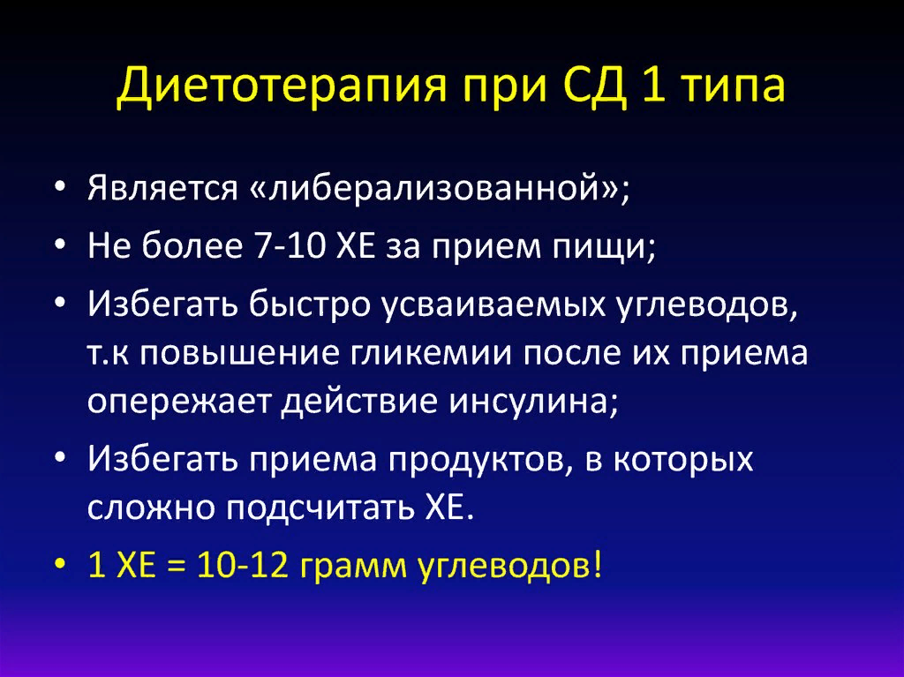

Slide 67
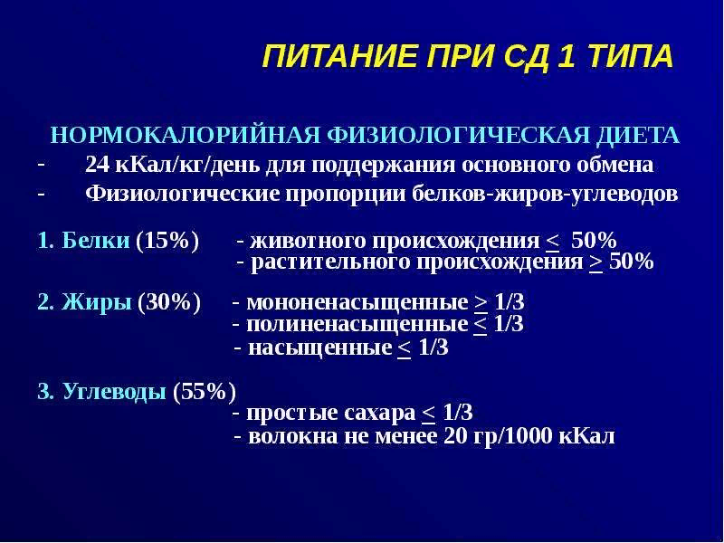

Slide 68
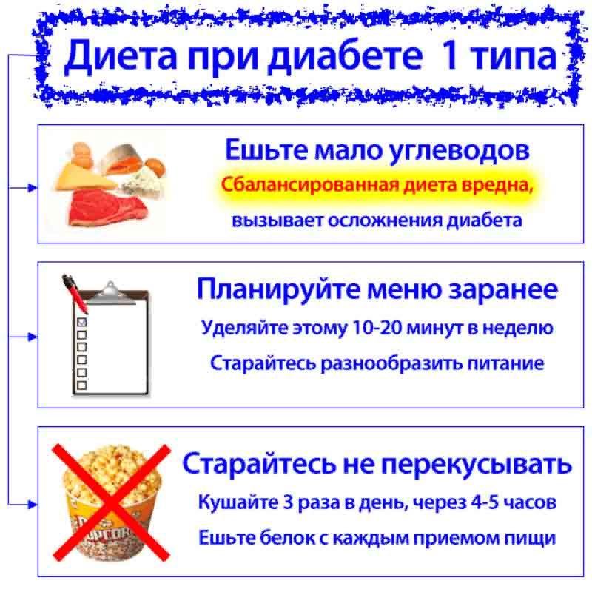

Slide 69


